Slide 1
CIRCUITE INTEGRATE ANALOGICE
Departamentul de Electronică şi Calculatoare
str. Politehnicii 1, 500024 Braşov
0268 478705
Cursul nr. 5 – online
Circuite cu reacție negativă rezistivă (continuare)

Slide 2
Probleme tratate
Amplificatorul de instrumentație (AI)
AI realizat cu 3 AO
AI realizat cu 2 AO
AI monolitice
Aplicații ale AI
Gardarea intrărilor
Câștig programabil digital
Introducerea unui offset controlat la ieșirea AI
AI cu ieșire de curent
AI cu intrare de curent
Amplificatoare pentru traductoare în punte

Slide 3
Amplificatoare de instrumentație
Un amplificator de instrumentație (Instrumentation Amplifier), AI este un amplificator de diferență care îndeplinește următoarele specificații:
impedanțe de intrare de mod comun și de mod diferențial extrem de ridicate (ideal infinit);
impedanță de ieșire foarte mică (ideal zero);
câștig precis și stabil, de obicei în intervalul 1V/V până la 10³V/V;
factor de rejecție a modului comun extrem de ridicat.

Slide 4
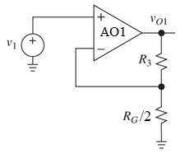
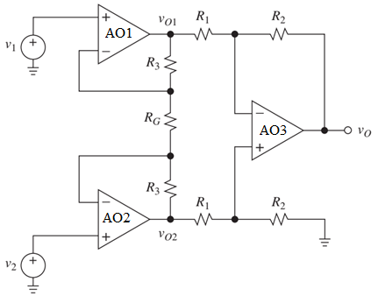
Amplificatoare de instrumentație
Amplificator de instrumentație realizat cu 3 AO
Din simetria circuitului, la jumătatea rezistenței R_{G} potențialul este zero și oricare din circuitele realizat cu AO1 sau AO2 poate fi desenat astfel:
$$v_{O1}=\left(1+\frac{R_{3}}{{R_{G}}/2}\right)v_{1}=\left(1+\frac{2R_{3}}{R_{G}}\right)v_{1}$$
$$v_{O2}=\left(1+\frac{R_{3}}{{R_{G}}/2}\right)v_{2}=\left(1+\frac{2R_{3}}{R_{G}}\right)v_{2}$$

Slide 5
Amplificatoare de instrumentație
$$v_{O1}=\left(1+\frac{R_{3}}{{R_{G}}/2}\right)v_{1}=\left(1+\frac{2R_{3}}{R_{G}}\right)v_{1}$$
$$v_{O2}=\left(1+\frac{R_{3}}{{R_{G}}/2}\right)v_{2}=\left(1+\frac{2R_{3}}{R_{G}}\right)v_{2}$$
Amplificator de instrumentație realizat cu 3 AO
Circuitul realizat cu AO3 este un amplificator de diferență echilibrat
$$v_{O}=\frac{R_{2}}{R_{1}}\left(v_{O2}−v_{O1}\right)$$
Combinând cele 3 relații, rezultă:
$$v_{O}=\left(1+\frac{R_{3}}{{R_{G}}/2}\right)\frac{R_{2}}{R_{1}}\left(v_{2}−v_{1}\right)$$

Slide 6
Amplificatoare de instrumentație
$$v_{O}=\left(1+\frac{R_{3}}{{R_{G}}/2}\right)\frac{R_{2}}{R_{1}}\left(v_{2}−v_{1}\right)$$
Amplificator de instrumentație realizat cu 3 AO
Amplificarea totală se poate scrie:
$$A=A_{I}×A_{II}$$
$$A_{I}=\left(1+\frac{R_{3}}{{R_{G}}/2}\right)$$
$$A_{II}=\frac{R_{2}}{R_{1}}$$

Slide 7
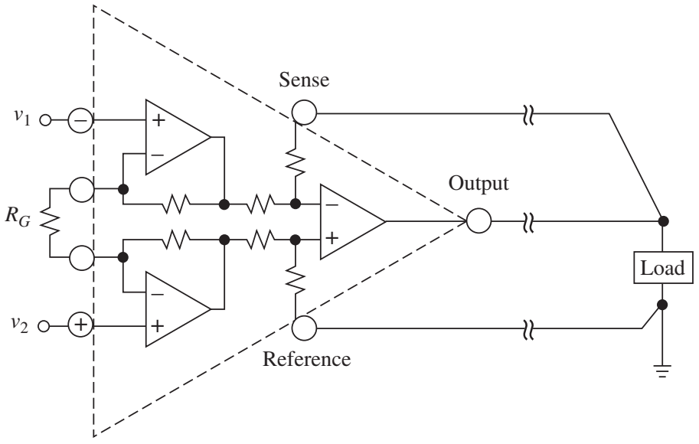
Amplificatoare de instrumentație
AI cu 3 AO sub formă de circuit integrat
Prin utilizarea bornelor SENSE și REFERENCE se compensează căderile de tensiune de pe firele de conexiune ale sarcinii (Load) în cazul unor curenți relativ mari și a unor fire de lungime mare.

Slide 8
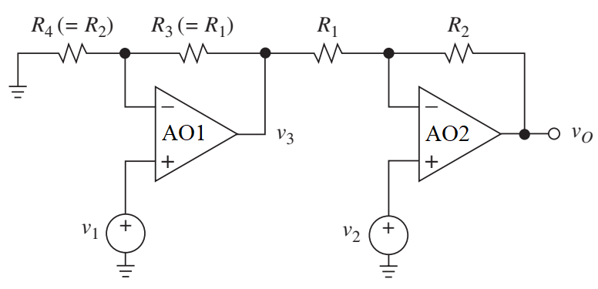
Amplificatoare de instrumentație
AI realizat cu 2 AO
AO1 este într-o configurație neinversoare
$$v_{3}=\left(1+\frac{R_{3}}{R_{4}}\right)v_{1}$$
Prin superpoziție, v_{O} se scrie: v_{O}=v_{O1}+v_{O2}
unde
$$v_{O1}=−\frac{R_{2}}{R_{1}}v_{3}=−\frac{R_{2}}{R_{1}}\left(1+\frac{R_{3}}{R_{4}}\right)v_{1}$$
$$v_{O2}=\left(1+\frac{R_{2}}{R_{1}}\right)v_{2}$$

Slide 9
Amplificatoare de instrumentație
$$v_{O1}=−\frac{R_{2}}{R_{1}}v_{3}=−\frac{R_{2}}{R_{1}}\left(1+\frac{R_{3}}{R_{4}}\right)v_{1}$$
$$v_{O2}=\left(1+\frac{R_{2}}{R_{1}}\right)v_{2}$$
Se poate scrie
AI realizat cu 2 AO
$$v_{O1}=−\frac{R_{1}+R_{2}}{R_{1}}\frac{R_{2}}{R_{1}+R_{2}}\left(1+\frac{R_{3}}{R_{4}}\right)v_{1}$$
de unde
$$v_{O1}=−\left(1+\frac{R_{2}}{R_{1}}\right)\frac{1+{R_{3}}/{R_{4}}}{1+{R_{1}}/{R_{2}}}v_{1}$$
și
$$v_{O}=\left(1+\frac{R_{2}}{R_{1}}\right)×\left(v_{2}−\frac{1+{R_{3}}/{R_{4}}}{1+{R_{1}}/{R_{2}}}v_{1}\right)$$

Slide 10
Amplificatoare de instrumentație
$$v_{O}=\left(1+\frac{R_{2}}{R_{1}}\right)×\left(v_{2}−\frac{1+{R_{3}}/{R_{4}}}{1+{R_{1}}/{R_{2}}}v_{1}\right)$$
AI realizat cu 2 AO
Pentru a realiza o reală operație de diferență, avem nevoie ca 1+R₃/R₄=1+R₁/R₂ sau
$$\frac{R_{3}}{R_{4}}=\frac{R_{1}}{R_{2}}$$
Cu această condiție îndeplinită
$$v_{O}=\left(1+\frac{R_{2}}{R_{1}}\right)\left(v_{2}−v_{1}\right)$$

Slide 11
Amplificatoare de instrumentație
$$v_{O}=\left(1+\frac{R_{2}}{R_{1}}\right)\left(v_{2}−v_{1}\right)$$
AI realizat cu 2 AO
Circuitul se bucură de rezistențe mari la intrare și rezistență redusă la ieșire.
Pentru a maximiza CMRR, una dintre rezistențe, de exemplu, R₄, ar trebui să fie variabilă.

Slide 12
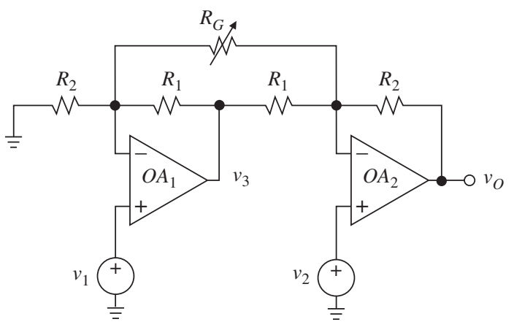
Amplificatoare de instrumentație
$$v_{O}=\left(1+\frac{R_{2}}{R_{1}}\right)\left(v_{2}−v_{1}\right)$$
AI realizat cu 2 AO
Adăugarea unei rezistențe variabile între intrările inversoare ale celor două AO ca în figură permite obținerea unui câștig reglabil.
Se poate arăta că v_{O}=A(v₂-v₁), unde
$$A=1+\frac{R_{2}}{R_{1}}+\frac{{2R}_{2}}{R_{G}}$$

Slide 13
Amplificatoare de instrumentație
În comparație cu configurația cu 3AO, versiunea cu 2AO oferă avantajul evident de a necesita mai puține rezistențe, precum și un AO mai puțin.
Configurația este potrivită pentru realizările cu un AO dublu, cum ar fi OP227.
Potrivirea mai strânsă disponibilă de obicei cu AO dublu oferă o creștere semnificativă a performanțelor.

Slide 14
Amplificatoare de instrumentație
Un dezavantaj al configurației cu AO dublu este faptul că tratează intrările asimetric deoarece v₁ trebuie să se propage prin AO₁ înainte de a se combina cu v₂.
Din cauza acestei întârzieri suplimentare, componentele de mod comun ale celor două semnale nu se vor mai anula reciproc odată cu creșterea frecvenței, ceea ce duce la o degradare prematură a CMRR cu frecvența.

Slide 15
Amplificatoare de instrumentație
În schimb, configurația cu 3 AO se bucură de un grad mai mare de simetrie și, de obicei, menține performanțe ridicate ale CMRR pe o gamă mai largă de frecvență.
Factorii care limitează CMRR-ul în acest caz sunt neconcordanțele întârzierilor prin cele 2 AO din primul etaj, precum și dezechilibrul de punte și limitările de mod comun ale AO din cel de al doilea etaj.

Slide 16
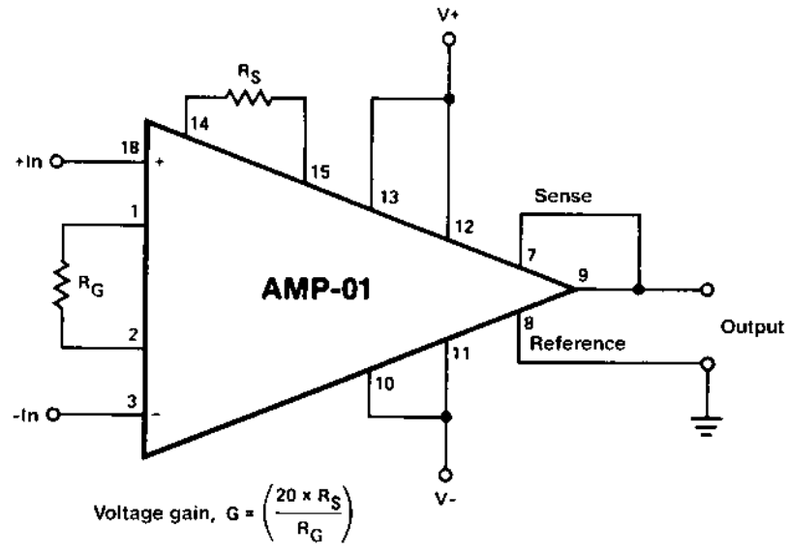
Amplificatoare de instrumentație
AI monolitice
Necesitatea utilizării amplificatoarelor de instrumentație apare atât de des încât se justifică fabricarea de CI specializate pentru a îndeplini doar această funcție.
În comparație cu realizările care conțin AO de uz general, această abordare permite o optimizare a parametrilor critici pentru ele, în special CMRR-ul, liniaritatea câștigului și zgomotul.

Slide 17
Aplicații ale amplificatoarelor de instrumentație
Gardarea intrărilor
În aplicații precum monitorizarea proceselor industriale periculoase, sursa de semnal și amplificatorul pot fi situate la distanță mare între ele. Pentru a ajuta la reducerea efectului preluării zgomotului, precum și a interferenței buclei de masă, semnalul de intrare este transmis printr-o pereche de fire ecranate (sub forma double-ended) și apoi procesat cu un amplificator de diferență, cum ar fi un AI.
Avantajul unei transmisii de tip double-ended față de transmisia single-ended constă în faptul că cele două fire tind să adune zgomot identic, acest zgomot va apărea ca o componentă de mod comun și va fi astfel respins de AI.
Din acest motiv, transmisia double-ended este denumită și transmisie echilibrată. Scopul ecranării este de a ajuta la reducerea zgomotului de mod diferențial.

Slide 18
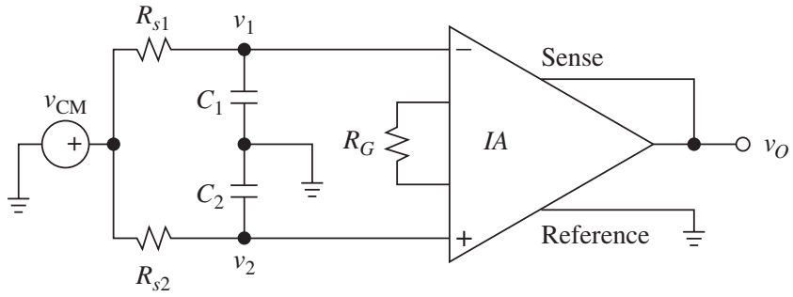
Aplicații ale amplificatoarelor de instrumentație
Gardarea intrărilor (continuare)
Din păcate, din cauza capacității distribuite a cablului, apare o altă problemă și anume degradarea CMRR-ului cu frecvența. Pentru a investiga acest aspect, în figură rezistențele surselor de semnal și capacitățile cablurilor au fost arătate în mod explicit.
Întrucât componenta de mod diferențial a fost presupusă a fi zero, ne așteptăm ca și ieșirea AI să fie egală tot cu zero. În practică, deoarece constantele de timp R_{s1}C₁ și R_{s2}C₂ sunt diferite, orice variație a tensiunii v_{CM} va produce variații de semnal neuniform după (în aval de) rețelele RC, sau v₁≠v₂, rezultând astfel un semnal de eroare diferențial pe care AI îl va amplifica și îl va reproduce la ieșire.

Slide 19
Aplicații ale amplificatoarelor de instrumentație
Gardarea intrărilor (continuare)
Prin urmare, efectul dezechilibrului RC este un semnal de ieșire diferit de zero, în ciuda absenței oricărei componente cu mod diferențial la intrare. Aceasta reprezintă o degradare a CMRR-ului.
CMRR datorat dezechilibrului RC este unde R_{dm}=|R_{s1}-R_{s2}| este dezechilibrul între rezistențele interne ale surselor, C_{cm}=(C₁+C₂)/2 este capacitatea de mod comun între fiecare fir și ecranarea legată la masă, iar f este frecvența componentei de intrare de mod comun.

Slide 20
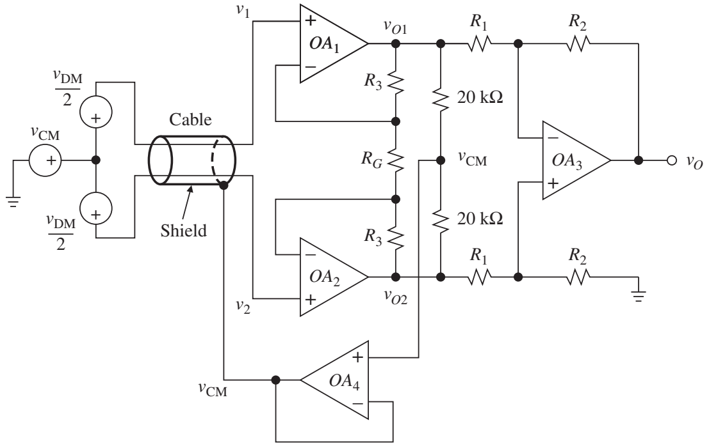
Aplicații ale amplificatoarelor de instrumentație
Gardarea intrărilor (continuare)
Efectul C_{cm} poate fi, într-o primă aproximare, neutralizat prin conectarea ecranului la tensiunea de mod comun, astfel încât să se reducă la zero variația de tensiune de mod comun pe C_{cm}.

Slide 21
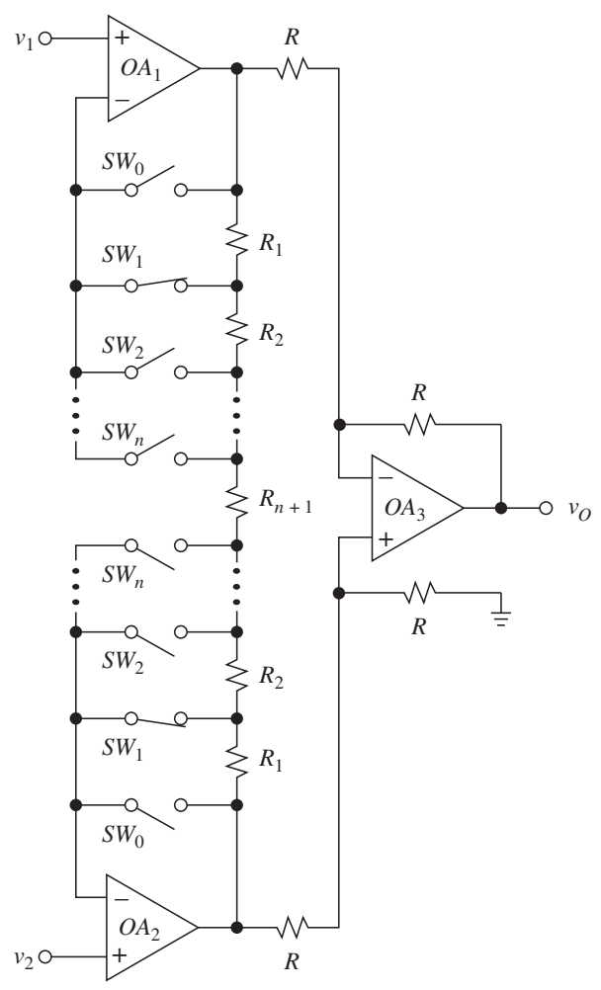
Aplicații ale amplificatoarelor de instrumentație
Câștig programabil digital
În instrumentația automată, cum ar fi sistemele de achiziție de date, este deseori de dorit să se programeze electronic câștigul AI, de obicei cu ajutorul comutatoarelor cu TECJ sau TECMOS.
Metoda descrisă în figură programează câștigul primului etaj, A_{I} folosind un șir simetric de rezistențe și un șir de perechi de comutatoare activate simultan pentru a selecta un anumit câștig.
În orice moment, doar o singură pereche de comutatoare este închisă, toate celelalte fiind deschise.

Slide 22
Aplicații ale amplificatoarelor de instrumentație
Câștig programabil digital
$$A_{I}=1+\frac{R_{outside}}{R_{inside}}$$
$$v_{O}=\left(1+\frac{{2R}_{3}}{R_{G}}\right)\frac{R_{2}}{R_{1}}\left(v_{2}−v_{1}\right)$$
unde R_{inside} este suma rezistențelor situate între cele două întrerupătoare selectate, iar R_{outside} este suma tuturor rezistențelor rămase.
R_{inside}=2(R₂+R₃+…+R_{n})+R_{n+1}
R_{outside}=2R₁

Slide 23
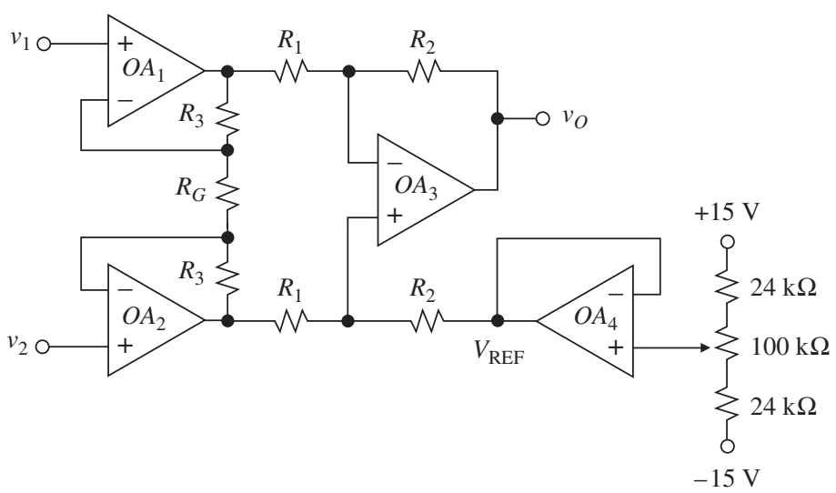
Aplicații ale amplificatoarelor de instrumentație
Introducerea unui offset controlat la ieșirea AI
Există aplicații care necesită introducerea unui offset (decalaj) la ieșirea unui AI, ca atunci când un AI este conectat la un convertor tensiune-frecvență, care necesită o tensiune de intrare cu o singură polaritate.
Deoarece ieșirea AI este de obicei bipolară, aceasta trebuie să fie compensată în mod adecvat pentru a asigura un interval unipolar.

Slide 24
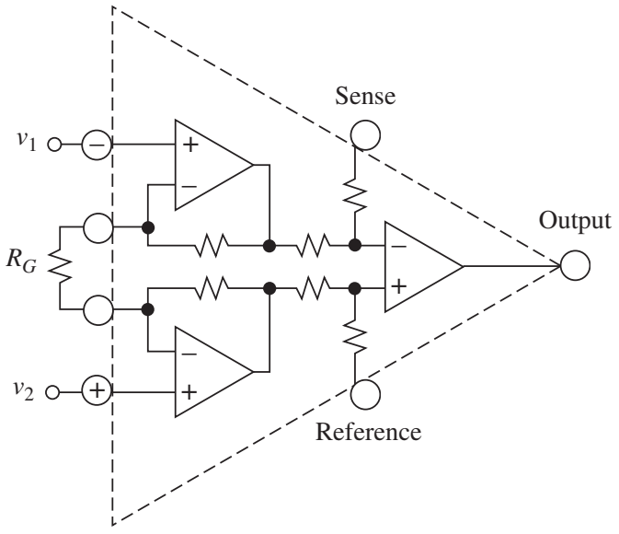
Aplicații ale amplificatoarelor de instrumentație
Introducerea unui offset controlat la ieșirea AI
În circuitul din figură, nodul de referință (Reference) este conecat de tensiunea V_{REF}.
La rândul său, această tensiune este obținută cu ajutorul unui potențiometru și este prelucrată de repetorul realizat cu OA₄, a căruii rezistență scăzută la ieșire împiedică perturbarea echilibrului de punte.

Slide 25
Aplicații ale amplificatoarelor de instrumentație
Introducerea unui offset controlat la ieșirea AI
Prin superpoziție, componenta lui v_{O} dată de V_{REF}, v_{O2}, se scrie
$$v_{O2}=\left(1+\frac{R_{2}}{R_{1}}\right)v_{P}=\frac{R_{1}+R_{2}}{R_{1}}\frac{R_{1}}{R_{1}+R_{2}}V_{REF}=V_{REF}$$
și astfel
v_{P}
$$v_{O}=A\left(v_{2}−v_{1}\right)+V_{REF}$$

Slide 26
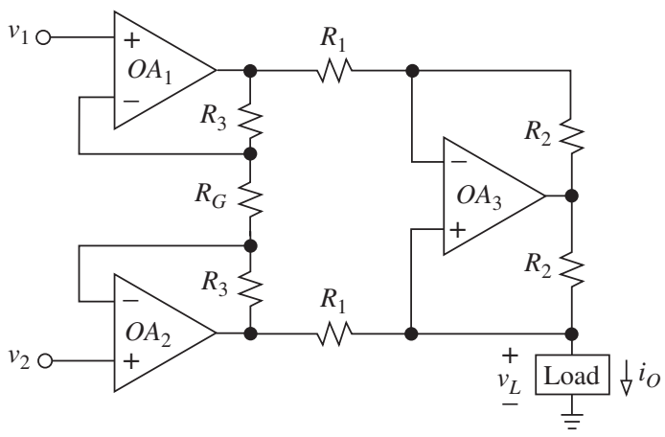
Aplicații ale amplificatoarelor de instrumentație
AI cu ieșire de curent
Prin transformarea celui de al doilea etaj într-un circuit Howland, în modul descris în figură, putem configura AI cu 3 AO pentru funcționarea în curent la ieșire.
Acest tip de funcționare este de dorit atunci când se transmit semnale pe fire lungi, deoarece rezistența firului nu degradează semnalele de curent.

Slide 27
Aplicații ale amplificatoarelor de instrumentație
AI cu ieșire de curent
dacă se consideră îndeplinită condiția de punte echilibrată, rezultă
$$v_{O}=\frac{1+{2R_{3}}/{R_{G}}}{R_{1}}\left(v_{2}−v_{1}\right)$$

Slide 28
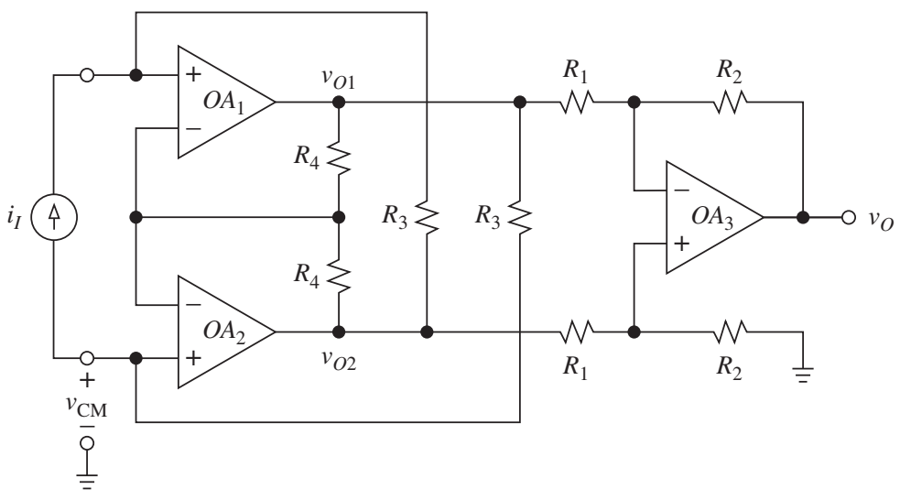
Aplicații ale amplificatoarelor de instrumentație
AI cu intrare de curent
În instrumentația cu buclă de curent apare nevoia de a detecta un curent flotant și de a-l transforma în tensiune.
Pentru a evita perturbarea caracteristicilor buclei, este de dorit ca circuitul în aval să apară ca un scurtcircuit virtual.
Un AI poate fi din nou modificat în mod adecvat pentru a răspunde acestei cerințe.
În figură observăm că OA1 și OA2 forțează tensiunile la pinii lor de intrare pentru a urmări tensiunea de mod comun, v_{CM}, asigurând astfel 0V pe sursa de intrare.

Slide 29
Aplicații ale amplificatoarelor de instrumentație
AI cu intrare de curent
Conform teoremei a 2-a lui Kirchhoff și legii lui Ohm,
Combinând, obținem
$$v_{O2}=v_{CM}−i_{I}R_{3}$$
$$v_{O1}=v_{CM}+i_{I}R_{3}$$
$$v_{O}=−\frac{2R_{2}}{R_{1}}R_{3}i_{I}$$

Slide 30
Amplificatoare de instrumentație
Amplificatoare pentru traductoare în punte
Traductoarele rezistive sunt dispozitive a căror rezistență variază ca urmare a unor condiții de mediu, cum ar fi temperatura (termistori, detectoare de temperatură rezistive - DTR), lumină (fotorezistoare), tensiune mecanică (tensometre) și presiune (traductoare piezorezistive).
Prin introducerea acestor dispozitive într-un circuit, este posibil să se producă un semnal electric care, după o condiționare adecvată, poate fi utilizat pentru a monitoriza și controla procesul fizic care are efect asupra traductorului.

Slide 31
Amplificatoare de instrumentație
Rezistențele traductorului sunt exprimate sub forma R+ΔR, unde R este rezistența la o anumită stare de referință, cum ar fi 0°C în cazul traductoarelor de temperatură sau absența solicitării mecanice în cazul tensometrelor, iar ΔR reprezintă abaterea de la valoarea de referință ca urmare a modificării condițiilor fizice care afectează traductorul.
Rezistențele traductorului sunt, de asemenea, exprimate în forma alternativă R(1+δ), unde δ=ΔR/R reprezintă abaterea fracțională.
Înmulțirea lui δ cu 100 reprezintă abaterea procentuală.

Slide 32
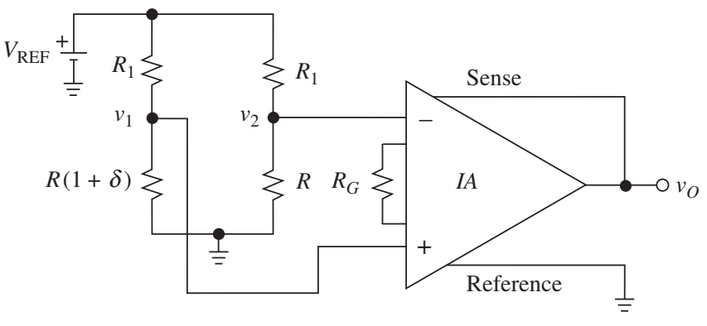
Amplificatoare de instrumentație
Traductor în punte și AI
$$v_{1}=\frac{R\left(1+δ\right)}{R_{1}+R\left(1+δ\right)}V_{REF}$$
$$v_{2}=\frac{R}{R_{1}+R}V_{REF}$$
$$v_{O}=A\left(v_{1}−v_{2}\right)$$
Obs.: cele două divizoare de tensiune sunt denumite brațele punții

Slide 33
Amplificatoare de instrumentație
$$v_{1}=\frac{R\left(1+δ\right)}{R_{1}+R\left(1+δ\right)}V_{REF}$$
$$v_{2}=\frac{R}{R_{1}+R}V_{REF}$$
$$v_{O}=A\left(v_{1}−v_{2}\right)$$
Traductor în punte și AI
Pentru δ<<1, ceea ce se întâmplă frecvent
$$v_{O}≅\frac{AV_{REF}}{2+{R_{1}}/R+R/{R_{1}}}δ$$
sau dacă R=R₁
$$v_{O}=\frac{AV_{REF}}{4}δ$$
Obs.: cele două divizoare de tensiune sunt denumite brațele punții

Slide 34
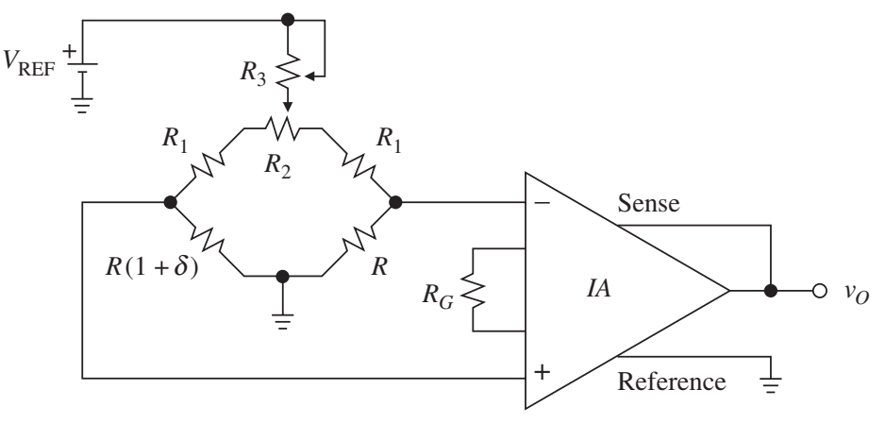
Amplificatoare de instrumentație
Traductor în punte și AI – calibrarea punții
Cu ΔR=0, puntea traductorului trebuie să fie echilibrată și să producă o diferență de tensiune zero între bornele sale.
În practică, din cauza toleranțelor de rezistență, inclusiv a toleranței la valoarea de referință a traductorului, puntea se poate dezechilibra și ar trebui inclus un trimmer care s-o echilibreze.
Mai mult decât atât, toleranțele rezistențelor și ale tensiunii de referință V_{REF} vor afecta sensibilitatea punții (v₁-v₂)/δ, creând astfel și necesitatea ajustării acestui parametru.

Slide 35
Amplificatoare de instrumentație
Traductor în punte și AI – calibrarea punții
În figură se prezintă un circuit care permite ambele ajustări.
Modificând cursorul potențiometrului R₂ în jurul poziției mediane, se va atribui mai multă rezistență unui braț al punții și mai puțină rezistență celuilalt braț, permițând astfel compensarea nepotrivirilor lor inerente.
Modificând cursorul potențiometrului R₃ se poate schimba curentul prin punte și, prin urmare, mărimea variației de tensiune produsă de traductor, permițând astfel ajustarea sensibilității.

